Slide 1
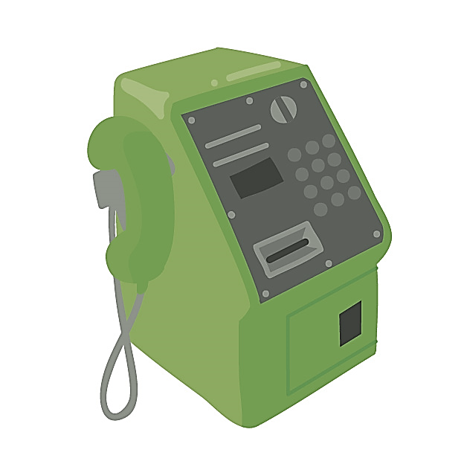
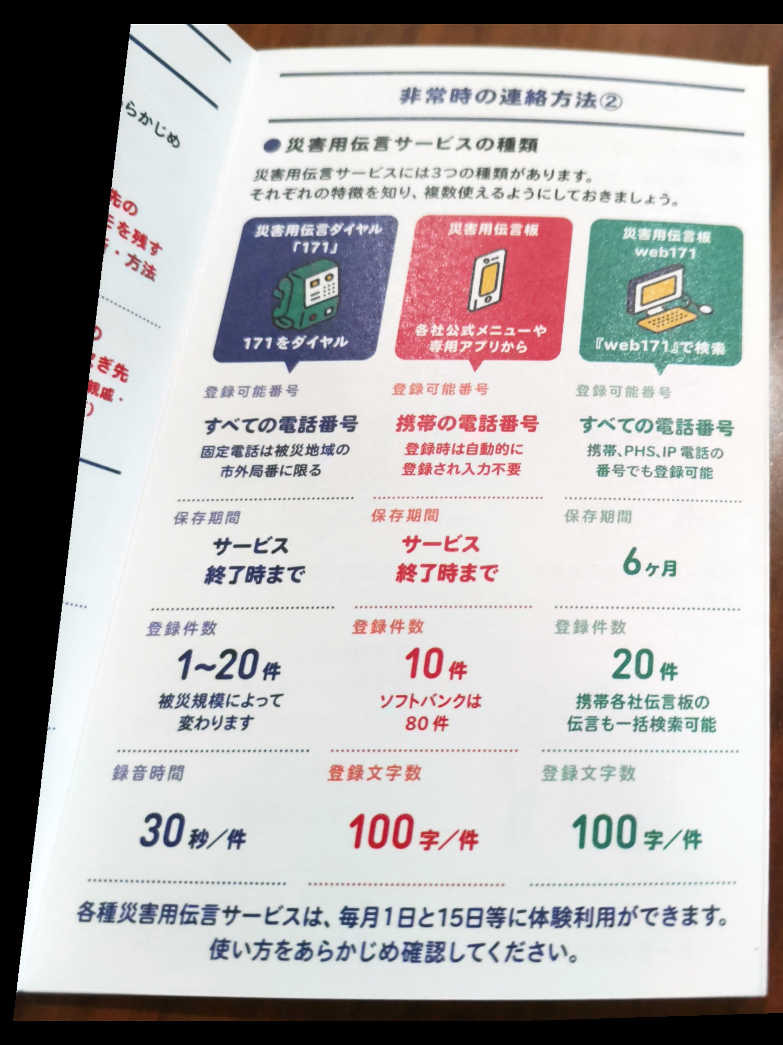
非常時の連絡方法②
●災害用伝言サービスの種類
登録可能番号
災害用伝言ダイヤル
「171」
災害用伝言板
災害用伝言板
web１７１
171をダイヤル
各社公式メニューや
専用アプリから
『web171』で検索
登録可能番号
登録可能番号
登録可能番号
すべての電話番号
携帯の電話番号
すべての電話番号
固定電話は被災地域の
市外局番に限る
登録時は自動的に
登録され入力不要
携帯、PHS、IP電話の
番号でも登録可能
保存期間
保存期間
保存期間
サービス
終了時まで
サービス
終了時まで
6ヶ月
登録件数
登録件数
登録件数
１～20件
10件
20件
被災規模によって
変わります
ソフトバンクは
80件
携帯各社伝言板の
伝言も一括検索可能
録音時間
登録文字数
登録文字数
30秒／件
100字／件
100字／件
家具の固定を専門家に依頼したい場合は、「●●●●」を
活用ください（相談無料、施工有料）

